Slide 1

第6章 指针

Slide 2
作业点评
请简要回答如何给一个二维数组赋值。
请简述一下冒泡排序并画出流程图。

Slide 3
预习检查
指针的概念和定义
指针变量的概念

Slide 4
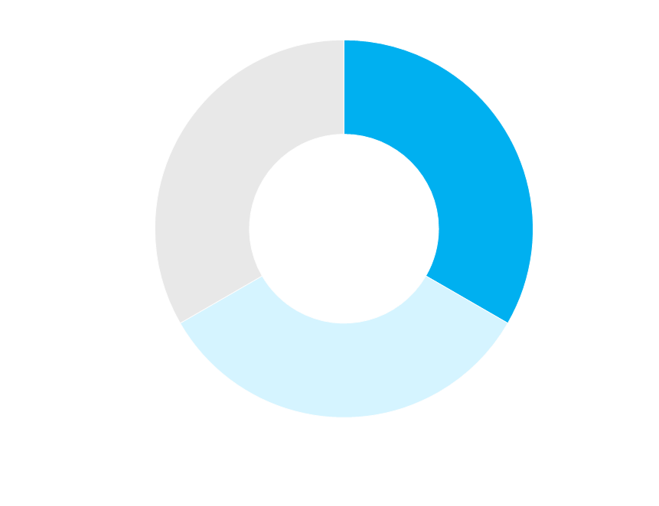
学习目标
1
指针与指针变量的概念
指针与数组的关系
指针与函数的关系
了解
重点
3
掌握
二级指针
内存的申请与释放
2

Slide 5
【案例1】-案例描述
晚餐时间，妈妈做好了美味的晚餐，上楼去叫宝宝和爸爸吃饭。到了卧室，发现只有宝宝一个人，妈妈想：“爸爸在哪儿？”。妈妈先让宝宝下楼去餐桌旁，然后走到了书房，在书房找到了正在看书的爸爸。
如果将宝宝和爸爸比作内存中的两个变量，请编程求出他们在内存中的地址 。

Slide 6
【案例1】-案例分析
在计算机中，每一个变量都是有地址的，根据地址就能找到某个变量。如在本案例中，宝宝在卧室，则宝宝的地址就是卧室；爸爸在书房，则爸爸的地址就是书房。
根据案例描述，妈妈首先在卧室中找到了宝宝，之后在书房中找到了爸爸。
宝宝地址
爸爸地址

Slide 7

【案例1】-必备知识
1
指针与指针变量
2
指针变量的引用

Slide 8
【案例1】-必备知识
通过变量的地址可以找到该变量所在的存储空间，所以说该变量的地址指向该变量所在的存储空间，该地址是指向该变量的指针。
内存单元和地址的关系如图所示：
int a = 10;
编译或发生函数调用时为其分配内存单元
内存中每个字节有一个编号——地址

Slide 9
【案例1】-必备知识
指针变量的定义
指针指示某个变量所在的存储空间，相应地，指针变量存储这个指针。定义指针变量的语法格式如下：
变量类型* 变量名
指针变量初始化
变量内容
变量地址
（1）接收变量的地址
int a = 10;
int *p;
p = &a;
变量名
（2）与其它指针变量指向同一块存储空间
int *q;
q = p;

Slide 10
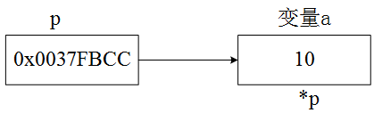
【案例1】-必备知识
指针变量与其所指向的变量之间的关系
（1）变量名与指针
a *p
（2）变量地址与指针
&a p
（3）变量赋值与指针
a=10； *p=10;

Slide 11
【案例1】-必备知识
指针变量的引用
所谓指针变量的引用，就是根据指针变量中存放的地址，访问该地址对应的变量。访问指针变量中指针所指变量的方式非常简单，只需在指针变量名之前添加一个取值 “*” 运算符即可，其语法格式如下所示：
*指针变量名
间接访问
用户申请一块内存空间时；
通过被调函数改变主调函数变量的值时。

Slide 12
【案例1】-案例实现
核心代码
定义爸爸变量
int father = 1;
int baby = 2;
int *sturoom,*bedroom;
int *dd = &father;
sturoom = dd;
bedroom = &baby;
printf("爸爸所在的地址为：%x\n", sturoom);
printf("宝宝所在的地址为：%x\n", bedroom);
定义宝宝变量
使用爸爸变量地址为指针sturoom赋值
定义指针
取宝宝变量的地址赋给卧室指针
获取爸爸的地址
输出爸爸和宝宝地址
案例代码（详见教材代码实现）

Slide 13
多学一招
空指针
空指针即没有指向任一存储单元的指针。将一个指针置空，有两种方式。
int *p1 = 0;
int *p2 = NULL;
无类型指针
当指针无法被给出明确的类型定义时，可以定义无类型指针。
void *p = NULL,*q;
int *m = (int*)p;
无类型指针用void*修饰。
int a = 10;
程序无法根据这种定义确定为该指针指向的变量分配多少存储空间，所以若要使用该指针为其它积累指针赋值，必须先转换成其它类型的指针。
q = &a;

Slide 14
多学一招
野指针
指向不可用区域的指针被称为野指针。对野指针进行操作可能会发生不可预知的错误。野指针的形成原因有以下两种：
指针变量没有被初始化。定义的指针若没有被初始化，则可能指向系统中任意一块存储空间，若指向的存储空间正在使用，当发生调用并执行某种操作时，就可能造成系统崩溃。
若两个指针指向同一块存储空间，指针与内存使用完毕之后，调用相应函数释放了一个指针与其指向的内存，却未改变另一个指针的指针，将其置空。
在编程时，可以通过“if(p==NULL){}”来判断指针是否指向空，但是无法检测该指针是否为野指针，所以要避免野指针的出现。

Slide 15
【案例2】-案例描述
学生时代的生活虽然单一，但也有许多小游戏贯穿其中，给平淡的校园生活带来一丝欢乐，猜硬币就是这些游戏之一。某个课间，甲和乙一起玩猜硬币的游戏：初始时，甲的左手握着一枚硬币，游戏开始后，甲进行有限次或真或假的交换，最后由乙来猜测这两只手中是否有硬币。
本案例要求编写程序，实现游戏过程。

Slide 16
【案例2】-案例分析
由于该案例比较主观，并且甲的手法和乙的眼力都能影响游戏的结果，因此本案例的目的在于模拟游戏过程。
因为游戏要执行有限次，所以需要首先确定交换进行的次数，通过循环执行每次交换；又因为每次交换是真是假并不确定，所以至少需要实现两个交换函数，一个函数真正地实现两个手中硬币的交换，另一个只需表面完成交换。而每次是否真正地交换硬币也是随机的，因此使用随机数发生器来决定每次选择执行的函数。
本案例中将涉及到指针的相关使用，下面先来学习这些知识。

Slide 17
【案例2】-必备知识
1
指针作为函数参数
2
指针的交换

Slide 18
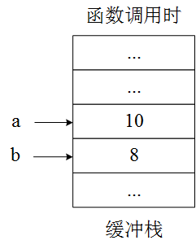
【案例2】-必备知识
指针变量作为函数参数——地址传递
在C语言中，实参和形参之间的数据传递是单向的值传递，只能由实参传递给形参，不能由形参传递给实参。
指针变量作为函数参数：共享内存，“双向”传递
假设当前有一函数func(int a,int b)，若该函数被调用：func(10,8)，则参数列表中的a和b会变成实际的参数，其值分别为10和8，只是此时的变量存储在临时开辟的缓冲栈中，该栈在函数调用结束时被回收。

Slide 19
【案例2】-必备知识
指针指向交换
指针指向交换，改变的是指针变量中存储的地址。
数据交换
进行数据交换时，首先要使用“*”获取指针变量地址对应的元素。

Slide 20
【案例2】-案例实现
案例设计
1
使用基类型的变量作为形参，构造交换函数
2
使用指针变量作为形参，在函数体中交换指针的指向
3
使用指针变量作为形参，在函数体中交换指针变量所指内存中存储的数据
4
使用随机数生成器确定交换发生的次数，选择每轮要执行的交换方法
5
使用while循环语句控制交换进行的轮数
6
使用switch语句根据产生的随机数选择本轮执行的交换方法
案例代码（详见教材代码实现）

Slide 21

【案例3】-案例描述
不知大家是否还记得第五章案例3中讲解的魔方阵？将从1至n²的自然数排列成纵横各有n个数的矩阵，使每行、每列、每条主对角线上的n个数之和都相等。这样的矩阵就是魔方阵，也称作幻方。本案例要求编写程序，实现奇数阶的幻方。

Slide 22
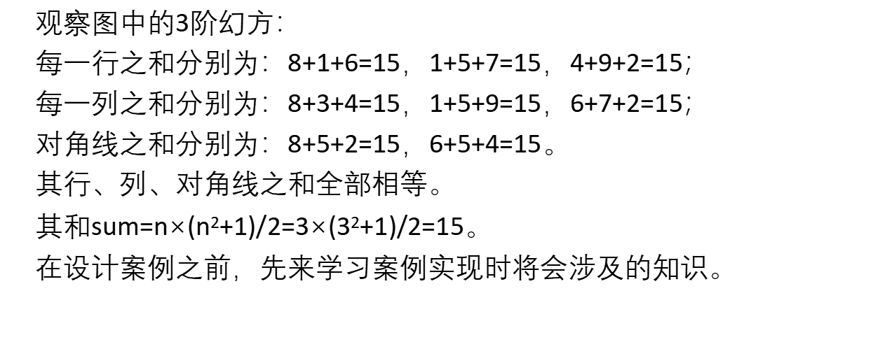
【案例3】-案例分析
观察图中的3阶幻方：
每一行之和分别为：8+1+6=15，1+5+7=15，4+9+2=15；
每一列之和分别为：8+3+4=15，1+5+9=15，6+7+2=15；
对角线之和分别为：8+5+2=15，6+5+4=15。
其行、列、对角线之和全部相等。
其和sum=n$×$(n²+1)/2=3$×$(3²+1)/2=15。
在设计案例之前，先来学习案例实现时将会涉及的知识。

Slide 23
【案例3】-必备知识
1
指针和一维数组
2
内存分配
3
内存回收

Slide 24
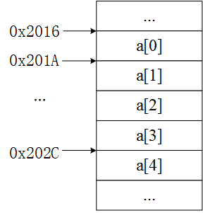

【案例3】-必备知识
指向数组的指针
指向数组的指针，其实质是数组在内存中的起始地址，即数组的变量名，也是数组组中第一个元素在内存中的地址。
例：int a[5];
int *p=a;
指针和地址运算
指针可以参与加法和减法运算，但是指针的加减不同于普通变量类型的加减，指针加或减的量的大小，与指针类型有关。

Slide 25
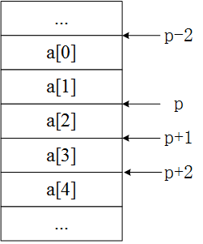




【案例3】-必备知识
以int型指针为例，假设int*型指针p中存储的地址为0x2016，对其进行如下操作：
③
①
②
编号 | 操作 | 实际移动步长 | 结果
① | p+1 | +sizeof(int) | 0x201A
② | p+2 | +2*sizeof(int) | 0x201E
③ | p-2 | -2*sizeof(int) | 0x200E

Slide 26

【案例3】-必备知识
C语言程序运行时，操作系统会为其分配内存空间，这段空间主要分为四个区域，分别为：栈区、堆区、数据区和代码区。统称为“内存四区”。
栈区auto
存放程序的局部数据和参数
数据区
静态区static
存放程序的全局数据和静态数据
堆区heap
存放程序动态申请的数据
代码区
代码区code
存放程序的代码

Slide 27
【案例3】-必备知识
内存分配
 | 分配时机 | 释放时机
静态内存 | 内存分配时分配，在程序运行期间一直存在，由编译器负责分配。 | 程序退出时释放
栈内存 | 在函数调用的同时创建，函数入栈前回味函数、函数参数、函数中定义的变量在栈中申请空间。 | 函数结束时释放
堆内存 | 程序员根据需要使用malloc()等函数申请。 | 在适当时机由程序员使用free()释放

Slide 28
【案例3】-必备知识
内存申请函数
（1）malloc()函数
void* malloc(unsigned int size);
（2）calloc()函数
void* calloc(unsigned int count,unsigned int size);
（3）realloc()函数
void* realloc(void* memory,unsigned int newSize);

Slide 29
【案例3】-必备知识
内存回收
使用malloc()函数、calloc()函数、realloc()函数申请到的空间都为堆空间，程序结束之后，系统不会将其自动释放，需要由程序员自主管理。
内存泄露
程序结束时，必须保证从堆区申请的所有空间都被安全释放，否则会造成内存泄露。堆上的空间在使用完毕后若未释放，将会一直占据该存储空间，知道程序结束。

Slide 30
【案例3】-案例实现
案例设计
1
由scanf()函数输入矩阵的大小
2
使用malloc()函数动态申请存储空间
3
输出时，每输出n个数据，进行一次换行
4
将操作封装成函数，在主函数中调用
5
使用free()函数释放内存
案例代码（详见教材代码实现）

Slide 31
【案例4】-案例描述
快速排序由C•A•R•Hoare在1962年提出，是对冒泡排序的改进。它的基本思想是：通过一趟排序将要排序的数据分割成独立的两部分，其中一部分的所有数据比另外一部分的都小；然后再按此方法，对这两部分数据分别进行快速排序，整个排序过程可以递归进行，直到整个数据变成有序序列为止。相比于冒泡排序，快速排序在时间性能上有大大的提升。
本案例要求使用指针实现快速排序算法，并将排序结果逐个输出。

Slide 32

【案例4】-案例分析
快速排序的算法步骤如下：
1
设置两个变量low、high，排序开始的时候：low=0，high=N-1
2
以第一个数组元素作为关键数据，赋值给key，即key=S[0]
3
从后向前搜索(high--)，找到第一个小于key的值S[high]，将S[high]和S[low]互换
4
从前向后搜索（low++），找到第一个大于key的值S[low]，将S[low]和S[high]互换
5
重复步骤（3）、（4），直到low>=high为止
若在第（3）、（4）步中，没找到符合条件的值，改变high、low的值，使得high=high-1，low=low+1，直至找到为止。找到符合条件的值，进行交换时，low， high指针位置不变。

Slide 33
【案例4】-案例实现
本轮排序开始，当i=j时本轮排序结束，将值赋给arr[i]
核心代码
不符合条件，继续向前寻找
while (i < j)
{
while ((i < j) && (key <= arr[j]))
j--;
*(arr + i) = *(arr + j);
while ((i < j) && (key >= arr[i]))
i++;
*(arr + j) = *(arr + i);
}
从前往后找一个大于当前键值的数据
不符合条件，继续向前寻找
直到i<j不成立时while循环结束，进行赋值
案例代码（详见教材代码实现）

Slide 34
【案例5】-案例描述
工作生活中常常需要处理一些数据，小到个人的日常开支，大到公司的整体运营，为了使数据处理的效率更高，操作更加方便，常常使用各式各样的数据表来存储这些数据。例如使用一张表格记录全班学生成绩，针对该表格，可以执行基于行的操作，求出某个学生的总成绩，也可以执行基于列的操作，求得某个科目的成绩，进而得出本班学生某科目的平均分。

Slide 35
【案例5】-案例分析
上图是一张用于存储正整数的数据表，程序应逐行或者逐列地存储表中的每一个数据，并能逐个获取表中的数据，按照行或者列对表中的数据进行运算。该表的形式类似二维数组的逻辑存储结构，所以在案例实现时很容易想到使用二维数组来存储该表，但本章节要讲解的知识都与指针有关，所以本案例的实现也借助指针完成。

Slide 36
【案例5】-必备知识
1
指针和二维数组
2
函数指针

Slide 37
【案例5】-必备知识
使用指针引用二维数组
假设要定义一个二行三列的二维数组，其示例如下：
其中a是二维数组的数组名，该数组中包含两行数据，分别为{1,2,3}和{4,5,6}。从其形式上可以看出，这两行数据又分别为一个一维数组，所以二维数组又视为数组元素为一维数组的一维数组。其逻辑示意分别如图6-12所示。
int a[2][3]={{1,2,3},{4,5,6}};
假设数组中的数据类型为int，每行有n个元素，则数组指针每加1，指针实际移动的步长为：n*sizeof(int)。

Slide 38
【案例5】-必备知识
下面给出二维数组中指针与数据的多种表示方法及意义。仍以数组a[][]为例，具体如下表所示。
表示形式 | 含义
a | 二维数组名，指向一维数组a[0]，为0行元素首地址，也是a[0][0]的地址
a[i],*(a+i) | 一维数组名，表示二维数组第i行元素首地址，值为&a[i][0]
*(a+i)+j | 二维数组元素地址，二维数组中最小数据单元地址，等价于&a[i][j]
*(*(a+i)+j) | 二维数组元素，表示第i行第j列数据的值，等价于a[i][j]

Slide 39
【案例5】-必备知识
作为函数参数的二维数组
一维数组的数组名就是一个指针，若要将一维数组传入函数，只需传入数组名，或指向该数组首地址的指针即可。
而二维数组既有行，又有列，在定义时行值可以缺省，列值不能缺省，所以将二维数组的指针传递到函数中时必须确定数组的列值。
定义一个数组指针的形式如下：
数据类型 (*数组指针名)[列号];
假设现在要将数组a[4][5]传入函数func()，则其实现如下：
int (*P)[5]=a;
func(p);

Slide 40


【案例5】-必备知识
什么是函数指针？

Slide 41
【案例5】-必备知识
函数指针的定义
若在程序中定义了一个函数，在编译时，编译器会为函数代码分配一段存储空间，这段空间的起始地址（又称入口地址）称为这个函数的指针。
函数指针的定义格式如下：
返回值类型 (*变量名)(参数列表);
返回值类型表示指针指向的函数其返回值类型；
“*”表示这是一个指针变量；
参数列表表示该指针所指函数的形参列表。
假设定义一个参数列表为两个int型变量，返回值类型为int的函数指针，则其格式如下：
int (*p)(int,int);

Slide 42
【案例5】-必备知识
函数指针的应用
函数指针主要有两个用途，一是调用函数，二是将函数的地址作为函数参数传入其它函数。
1.调用函数
使用函数指针调用对应函数，方法与使用函数名调用函数类似，只是将函数名替换为“*指针名”即可。假设要调用指针p指向的函数，其形式如下：
(*p)(3,5);
2.作为函数参数
将函数的地址传入其它参数，就可以在被调函数中使用实参函数。函数指针作为函数参数的示例如下：
void func(int (*p)(int,int),int b,int c);

Slide 43
【案例5】-案例实现
快速排序的算法步骤如下：
1
创建一个二维数组，使用循环语句为其赋值
2
在循环结构中使用指针读取数组中的数据并输出
3
根据案例要求，在程序使用两个函数分别实现不同方式的求和计算
4
同时在主函数中创建函数指针，当用户做出选择之后，根据选择结果调用函数
案例代码（详见教材代码实现）

Slide 44
【案例6】-案例描述
在大学的课堂上，本节课坐在你旁边的可能是位女同学，下节课坐在你旁边的可能是一位男同学；这一节课你可能坐在教室的前三排，下次再来这个教室上课，若来的晚，可能就坐在了教室的最后一排。由于大学的课堂每个人的座位不确定，授课的老师很难将学生的姓名与学生本人对应起来，所以大学往往采取课堂点名的制度来确定本节课上课的学生，此时就需要使用到点名册。
案例要求编程实现一份基于指针的点名册，记录学生的姓名，并能实现学生姓名的输出；点名册中的学生姓名由多个字符组成，点名册中包含不止一名学生。

Slide 45
【案例6】-案例分析
此案例需要考虑的问题有两个：
（1）如何使用不同长度的字符数组存储学生的姓名；
（2）如何将多个存储学生姓名且长度不同的字符数组联系起来，使之成为一个整体。

Slide 46
【案例6】-必备知识
1
通过指针引用字符串
2
指针数组
3
二级指针

Slide 47
【案例6】-必备知识
字符串由若干个字符组成，字符型变量作为C语言中一种基础的变量类型，与其它变量一样，都会占用存储空间。我们已经知道指针的本质就是地址，既然字符串中的字符占用存储空间，那么显然它也可以通过指针进行操作。
什是变量？
在C语言中，字符串一般存放在字符数组中。对字符串进行操作有两种方式：
（1）使用数组名加下标的方式获取字符串中的某个字符；使用数组名与格式控制符“%s”输出整个字符串。具体示例如下：
char s[]="this is a string.";
printf("%c\n",s[3]);
printf("%s\n",s);

Slide 48
【案例6】-必备知识
（2）声明一个字符型的指针，使该指针指向一个字符串常量，通过该指针引用字符串常量。具体示例如下：
char* s="hello world!";
printf("%c\n",s[3]);
printf("%c\n",*(s+1));
printf("%s\n",s);
注意
在将指针指向字符串常量时，指针接收的是字符串中第一个字符的地址，而非整个字符串变量。
虽然字符型的指针和字符数组名都能表示一个字符串，但是它们之间存在细微的差别：字符串的末尾会有一个隐式的结束标志‘\0‘，而数组中不会存储这个结束标志，只会显式地存储字符串中的可见字符。

Slide 49
【案例6】-必备知识
若一个数组中的所有元素都是指针类型，那么这个数组是指针数组，该数组中的每一个元素都存放一个地址。
定义一维指针数组的语法格式如下：
类型名* 数组名[数组长度];
假设要定义一个包含5个整型指针的指针数组，其实现如下：
int* p[5];
例：假设现在使用一个字符型的指针数组a ，依次存储如下的多个字符串：
"this is a string"
"hello world"
"I love China"
则该指针数组的定义如下：
char* a[3]={ "this is a string", "hello world", "I love China"};

Slide 50
【案例6】-必备知识
据以上分析可知，数组名指向数组元素，数组元素指向变量，数组名是一个指向指针的指针。数组名、数组元素与数组元素指针指向的数据其逻辑关系如图所示。
指针数组名a代表的指针指向指针数组中第一个元素a[0]所在的地址，a+1即为第二个元素a[1]所在的地址，依次类推，a+2为第三个元素a[3]所在地址

Slide 51
【案例6】-必备知识
什么是二级指针？

Slide 52
【案例6】-必备知识
一级指针是指向变量的指针，根据该指针找到的数据为普通变量；二级指针是指向指针的的指针，根据该指针可找到指向变量的指针。根据二级指针中存放的数据，二级指针可分为指向指针变量的指针，和指向指针数组的指针。
指向指针变量的指针
定义一个指向指针变量的指针，其格式如下：
变量类型 **变量名;
例：假设现有如下定义：
则指针q是一个二级指针，其中存储一级指针p，也就是整型变量a的地址。逻辑关系如图所示。
int a=10;
int *p=&a;
int **q=p;

Slide 53
【案例6】-必备知识
指向指针数组的指针
假设要定义一个指针p，使其指向指针数组a[]，则其定义语句如下：
char *a[3]={0};
char **p=a;
该语句中定义的p是指向指针型数据的指针变量，初始时指向指针数组a的首元素a[0]，a[0]为一个指针型的元素，指向一个char型数组的首元素，而指针p初始时的值为该元素的地址。

Slide 54
【案例6】-案例实现
循环输入学生姓名
while (1)
{
scanf("%s",buf); if (strcmp(buf, "end") == 0)
{
printf("结束输入。\n");
break;
}
strArray[arrayLen] = (char *)malloc(strlen(buf) + 1);
strcpy(strArray[arrayLen], buf);
arrayLen++;
}

Slide 55
【案例6】-案例实现
开辟存储单元
pArray = (char **)malloc(sizeof(char *)* arrayLen);
for (i = 0; i < arrayLen; i++)
{
*(pArray + i) = strArray[i];
}
案例代码（详见教材代码实现）

Slide 56
多学一招
常量指针
在定义指针时，const放在数据类型之前，则构成常量指针。
int num=10;
const int* p=&num;
指针常量
若const放在指针名之前，则该指针与const组成一个指针常量。
int a = 10;
int b = 5;
int* const p=&a;

Slide 57
【案例7】-案例描述
中国传统文化源远流长，博大精深，包含着华夏先哲的无穷智慧，也是历朝历代炎黄子孙生活的缩影。围棋作为中华民族流传已久的一种策略性棋牌游戏，蕴含着丰富的汉民族文化内涵，是中国文明与中华文化的体现。本案例要求创建一个棋盘，在棋盘生成的同时初始化棋盘，根据初始化后棋盘中棋子的位置来判断此时的棋局是否是一局好棋。具体要求如下：
（1）棋盘的大小根据用户的指令确定；
（2）棋盘中棋子的数量也由用户设定；
（3）棋子的位置由随机数函数随机确定，若生成的棋盘中有两颗棋子落在同一行或同一列，则判定为“好棋”，否则判定为“不是好棋”。

Slide 58
【案例7】-案例分析
从棋盘的创建到释放，大致包含以下几个步骤：
（1）创建棋盘。棋盘的创建应包含空间的申请，用于存储棋盘中对应的信息；
（2）初始化棋盘。创建好的棋盘是一个空的棋盘，棋盘在显示之前应先被初始化；
（3）输出棋盘。创建并初始化的棋盘包含棋盘的逻辑信息，棋盘的输出应包含棋盘的格局；
（4）销毁棋盘。动态申请的空间需要被释放。

Slide 59

【案例7】-案例实现
1
创建棋盘：
使用二级指针指向棋盘地址；
2
初始化棋盘：
棋盘信息的初始化可利用指针完成；
3
输出棋盘：
棋盘的外观可使用制表符搭建；
4
销毁棋盘：
在创建棋盘时申请的堆空间，应在使用完毕之后手动释放；
5
功能描述：
主函数中实现棋盘大小和棋子数量的设置；
案例代码（详见教材代码实现）

Slide 60

本章小结
指针是C语言最重要的组成部分，本章通过几个简单案例，讲解了指针、指针变量、函数指针、字符串指针、二级指针、指针数组、数组指针的定义与使用方法，并讲解了如何使用指针引用一维数组与二维数组，以及如何在堆上分配和回收内存。通过本章的学习，读者应能掌握多种指针的定义与使用方法，使用指针优化代码，提高代码的灵活性。

